Slide 1
模拟递推与复杂度分析

Slide 2
模拟
朴素模拟题往往是联赛的第一题，也是最简单最容易拿分的题目。
模拟题通常没有什么思维难度，考察的仅仅是程序设计竞赛最基础的能力，程序实现能力。
无论是想要获得一等奖，还是高分，模拟题是一定不能失分的。
模拟题的水平和选手实际代码水平具有不小的相关性，事实上模拟题也可以锻炼代码水平。
想要在联赛获得高分，以及参加更高层次的比赛，代码水平是不可或缺的一部分。

Slide 3
一些技巧
实现与调试
认真读题，模拟题通常具有较长的题面，越长的题面越需要冷静仔细地读题。
在动手之前认真想好整个代码是怎么架构的，尽量减少修改的次数，后打的“补丁”长度超过总长度的一半就可以考虑直接推倒重写了。
模块化实现，功能模块化，结构模块化
（可以准备一套实用的模板，在考试前没事的时候敲了，注意千万不要敲错了！）
调试模块化，肉眼调试，gdb 调试，输出调试，对拍调试，小黄鸭调试。实在调试不出来也可以选择直接重写。

Slide 4
NOIP 2014 Day1 T1
有两个人 A 和 B 要进行 n 轮猜拳，共有五种手势。A 的出拳有长为 nA 的周期，B 的出拳有长为 nB 的周期。给定手势之间的胜负关系，以及 A 和 B 在周期内的出拳情况，求两人取胜的次数。
n,nA,nB ≤200

Slide 5
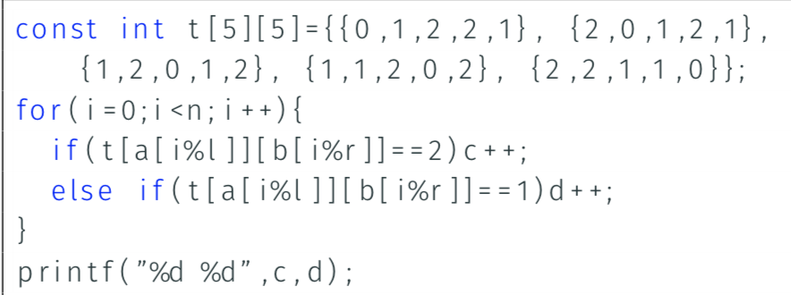
NOIP 2014 Day1 T1

Slide 6
NOIP 2015 Day1 T1
幻方是一种很神奇的 N × N 矩阵:它由数字 1,2,3,...,N × N 构成，且 每行、每列及两条对角线上的数字之和都相同。
当 N 为奇数时，我们可以通过以下方法构建一个幻方:
首先将 1 写在第一行的中间。
之后，按如下方式从小到大依次填写每个数 K(K = 2, 3, . . . , N × N):
1. 若 (K − 1) 在第一行但不在最后一列，则将 K 填在最后一行，(K − 1) 所在列的右一列;
2. 若 (K − 1) 在最后一列但不在第一行，则将 K 填在第一列，(K − 1) 所 在行的上一行;
3. 若(K−1)在第一行最后一列，则将K填在(K−1)的正下方;
4. 若 (K − 1) 既不在第一行，也不在最后一列，如果 (K − 1) 的右上方还 未填数，则将 K 填在 (K−1) 的右上方，否则将 K 填在 (K−1) 的正下方。
现给定奇数 1 ≤ N ≤ 39，请按上述方法构造 N × N 的幻方。

Slide 7
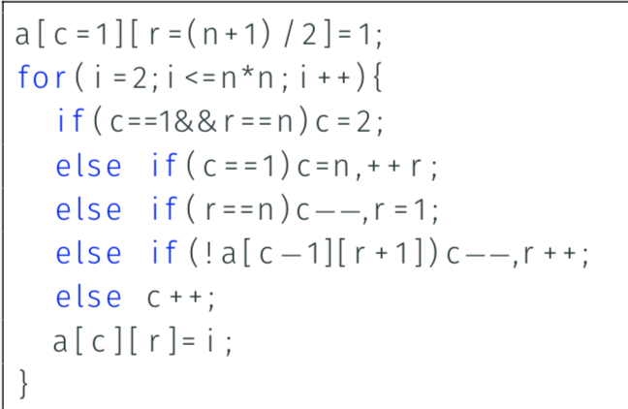
NOIP 2015 Day1 T1

Slide 8
NOIP 2016 Day1 T1
有 n 个玩具小人围成一圈，有的玩具小人面朝圈内，有的玩具小人面 朝圈外。接下来有 m 条指令，第 i 条指令形如 ⌈ 从当前玩具小人开始 往左/右数第 si 个玩具小人 ⌋，你需要输出最后一个玩具小人的职业。
1≤si <n,m≤10^5

Slide 9
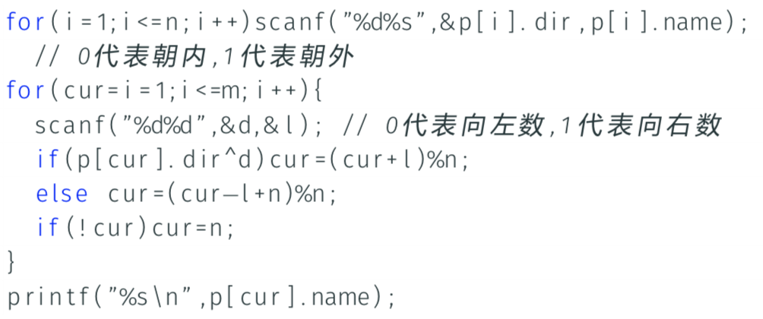

Slide 10
NOIP 2017 Day1 T2
小明正在学习一种新的编程语言 A + +，刚学会循环语句的他激动地写 了好多程序并给出了他自己算出的时间复杂度，可他的编程老师实在 不想一个一个检查小明的程序，于是你的机会来啦!下面请你编写程 序来判断小明对他的每个程序给出的时间复杂度是否正确。A + + 语言的循环结构如下:
F i x y
循环体
E
其中“F i x y”表示新建变量 i（变量 i 不可与未被销毁的变量重名）并初始化为 x，然后判断 i 和 y 的大小关系，若 i 小于等于 y 则进入循环，否则不进入。 每次循环结束后 i 都会被修改成 i + 1，一旦 i 大于 y 终止循环。
x 和 y 可以是正整数(x 和 y 的大小关系不定)或变量 n。n 是一个表示数据 规模的变量，在时间复杂度计算中需保留该变量而不能将其视为常数， 该数远大于 100
‘E‘表示循环体结束。循环体结束时，这个循环体新建 的变量也被销毁。
注:本题中为了书写方便，在描述复杂度时，使用大写英文字母 O 表示通常意义下 Θ 的概念。

Slide 11
输入文件第一行一个正整数 t，表示有 t(t ≤ 10) 个程序需要计算时间复杂度。
每个程序我们只需抽取其中 F i x y 和 E 即可计算时间复杂度。注意: 循环结构允许嵌套。
接下来每个程序的第一行包含一个正整数 L 和一个字符串，L 代表程序 行数，字符串表示这个程序的复杂度，O(1) 表示常数复杂度，O(n^w) 表 示复杂度为 n^w，其中 w 是一个小于 100 的正整数，输入保证复杂度只 有 O(1) 和 O(n^w) 两种类型。
接下来 L 行代表程序中循环结构中的 F i x y 或者 E。程序行若以 F 开 头，表示进入一个循环，之后有空格分离的三个字符(串)i x y ，其中 i 是一个小写字母(保证不为 n )，表示新建的变量名，x 和 y 可能是正整数或 n ，已知若为正整数则一定小于 100。程序行若以 E 开头，则表示循环体结束。

Slide 12
NOIP 2017 Day1 T2
这道题是近年唯一一道作为 NOIP 第二题的纯模拟题。
本题不再是直接按照题目模拟，需要稍微思考一下怎么实现。
本题有两个难点，读入和 ERR 的判定。实现了读入即可获得 70 分的没有语法错误的部分分。
判定语法错误使用栈，注意错误可能有哪几种情况。

Slide 13
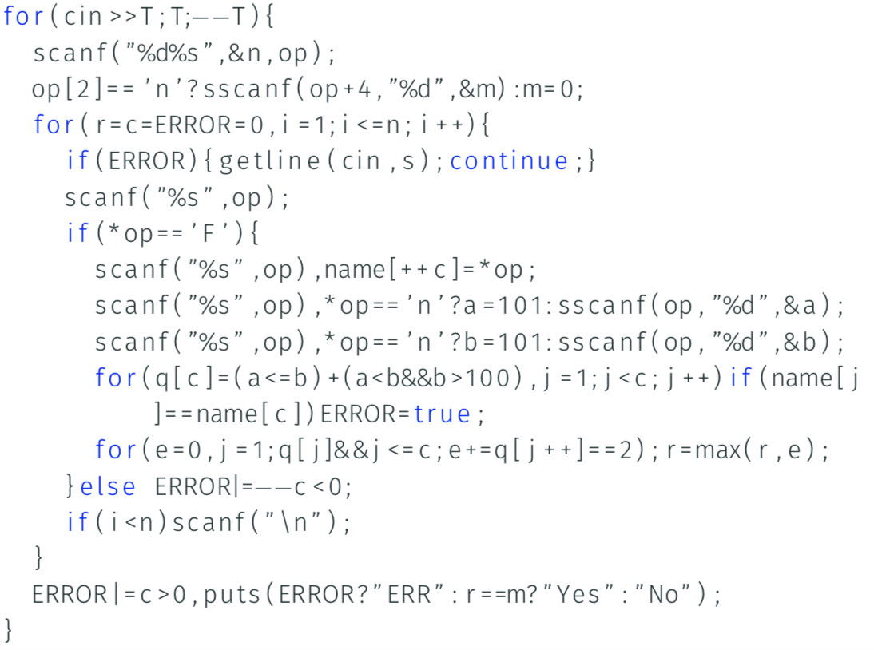
NOIP 2017 Day1 T2

Slide 14
一些更难的模拟题
猪国杀 杀蚂蚁 等等

Slide 15
递推
递推是 OI 中非常基础的数学工具，是计数问题的强力工具。
求解递推问题的思路是找准状态，理清关系。

Slide 16
组合数
C(n,m) 表示 n 个不同的物品中选出选出 m 个物品的方案数
递推求解组合数是最简单的方法
考虑最后一个物品是否选择，如果选择，那么需要在剩余的 n-1 个物品中选出 m-1 个否则；如果不选择，那么需要在剩余的 n-1 个物品中选出 m 个物品
C(n,m) = C(n-1,m) + C(n-1,m-1)
C(n,m) = C(n,m-1)*(n-m+1)/m

Slide 17
错排
n 个元素的排列，使得每个元素都不在初始的位置上。
f[n] 表示 n 个元素错排的数量。
首先考虑最后一个元素放在哪里，显然除了最后一个问题可以随意放置。
假设把 n 放置在了 k 的位置，考虑元素 k 的放置。如果把 k 放置在 n 的位置，那么剩余的 n-2 个元素需要继续错排；如果不放在 n 的位置，考虑剩余的 n-1 个元素，k 代替 n 的位置，仍然是一个 n-1 个元素的错排。
f[n] = (n – 1)(f[n – 2] + f[n – 1])

Slide 18
斯特林数
斯特林数是一类重要的组合数。
第一类斯特林数 s(n,m) 表示把 n 个不同的元素排成 m 个圆排列的方案数。
第二类斯特林数 S(n,m) 表示把 n 个不同的元素划分成 m 个相同的集合的方案数。
递推公式?

Slide 19
斯特林数
s(n,m) = s(n-1,m-1) + (n-1)*s(n-1,m)
S(n,m) = S(n-1,m-1) + m*S(n-1,m)

Slide 20
Uoj241 破坏发射台
长度为 n 的环，每个点染色，有 m 种颜色，要求相邻相对不能同色，求方案数。（定义两个点相对为去掉这两个点后环能被分成相同大小的两段）
3<=n<=10^9,1<=m<=10^9

Slide 21
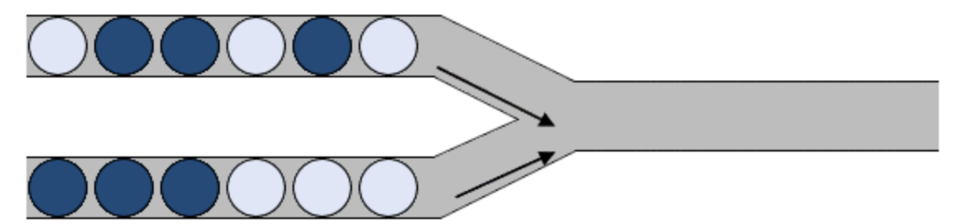
NOI 2009 管道取珠
现有如下两个管道，其中各有 n 和 m 个黑白珠子，现在需要从其中取出珠子并按顺序排列到大管道中。
显然有些取出的方案会有相同的结果，假设某个局面有 ai 个可行的取出方案都会导致这个局面，显然 sum ai = C(n+m,m)。请求出 sum ai^2。
N,m <= 500

Slide 22
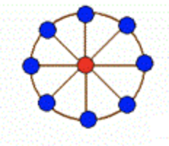
轮状病毒
定义圆周上 n 个点和一个中心点构成的如下图是轮状基
定义轮状病毒是从该图任意删除边，保持该图联通即可，求有多少轮状病毒。
n<=100

Slide 23
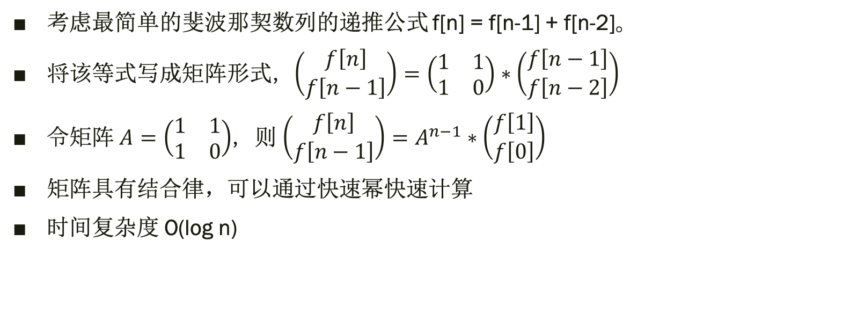
矩阵快速幂
考虑最简单的斐波那契数列的递推公式 f[n] = f[n-1] + f[n-2]。
将该等式写成矩阵形式，$\left(\begin{matrix}f\left[n\right] \\ f\left[n−1\right]\end{matrix}\right)=\left(\begin{matrix}1 & 1 \\ 1 & 0\end{matrix}\right)∗\left(\begin{matrix}f\left[n−1\right] \\ f\left[n−2\right]\end{matrix}\right)$
令矩阵 $A=\left(\begin{matrix}1 & 1 \\ 1 & 0\end{matrix}\right)$，则 $\left(\begin{matrix}f\left[n\right] \\ f\left[n−1\right]\end{matrix}\right)=A^{n−1}∗\left(\begin{matrix}f\left[1\right] \\ f\left[0\right]\end{matrix}\right)$
矩阵具有结合律，可以通过快速幂快速计算
时间复杂度 O(log n)

Slide 24
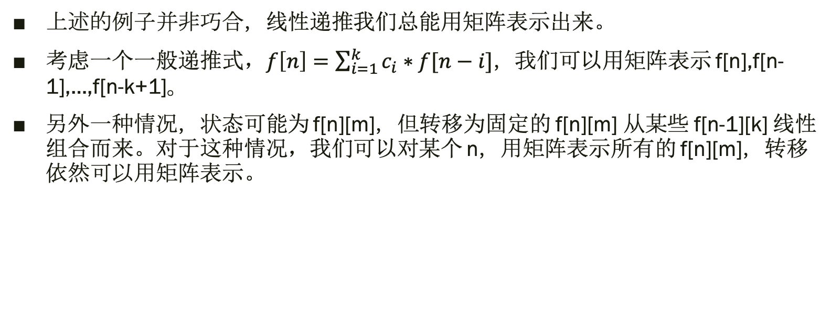
矩阵快速幂
上述的例子并非巧合，线性递推我们总能用矩阵表示出来。
考虑一个一般递推式，$f\left[n\right]=\sum_{i=1}^{k}{c_{i}∗f[n−i]}$，我们可以用矩阵表示 f[n],f[n-1],…,f[n-k+1]。
另外一种情况，状态可能为 f[n][m]，但转移为固定的 f[n][m] 从某些 f[n-1][k] 线性组合而来。对于这种情况，我们可以对某个 n，用矩阵表示所有的 f[n][m]，转移依然可以用矩阵表示。

Slide 25
矩阵快速幂
假如转移式中出现了常数怎么办？加上一维常数。
假如转移式中出现了 n 怎么办？加上一维 n。
假如转移式中出现了 n^2 怎么办？
如果矩阵是循环矩阵，可以只用维护第一行。

Slide 26
更多的递推加速技巧
生成函数
特征多项式
特征根
……

Slide 27
复杂度分析
复杂度分析是算法竞赛中重要的一个环节，复杂度决定了算法可以通过多大的数据。在较简单的比赛中，我们通常是把能想到的算法实现出来就好了，但是在高水平的比赛中，在动手实现代码之前认真的分析复杂度，可以帮助你分析这个算法可以获得多少的部分分，更加合理的分配时间。
另一方面需要建立时间复杂度与数据范围的关系的概念，这个反过来其实可以帮助分析正确算法是什么。
要注意复杂度分析不是万能的，尤其是复杂度较高时，常数对程序效率的影响开始急剧增加，不能拘泥于分析出来的复杂度而选择不实现算法，有的时候要自信。

Slide 28
复杂度分析
最简单最常见的复杂度分析就是计算某一层循环会被执行多少层。
存在一些特殊的复杂度分析办法。

Slide 29
总复杂度与势能分析法
有时候我们执行某一段代码，单次可能耗费的时间不是一个固定的数字，最简单的分析方法就是取上界，但是可能总复杂度是有限制的。
单调队列
连续二进制+1
势能分析法是当我们不能采用这种简单的分析办法时的一种更为复杂的分析法。

Slide 30
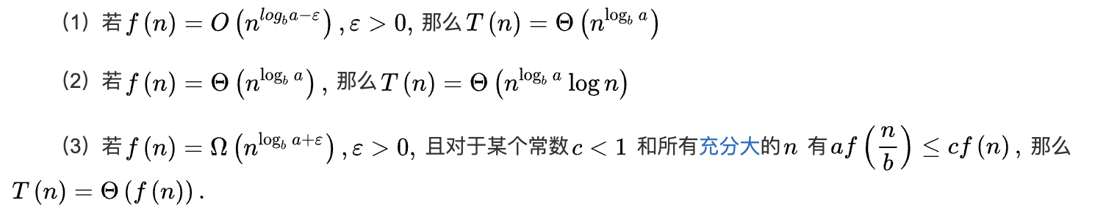
主定理
主定理是在分治中常用的分析办法。
若有递推关系式，T(n) = aT(n/b) + f(n)，n 是问题规模，a 是子问题个数，b 是子问题规模缩小的倍数，则我们可以直接通过主定理得到。

Slide 31
调和级数
for (int i = 1; i <= n; i++)
for(int j = i; j<= n; j += i)
上述代码虽然每一层都能最多执行 n 次，但是总复杂度是 O(nlogn)。
n/1 + n/2 + n/3 + n/4 = O(nlogn)

